Slide 1
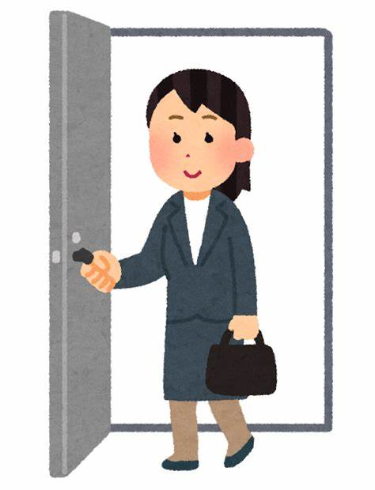
山田さん

Slide 2
田中さん

Slide 4
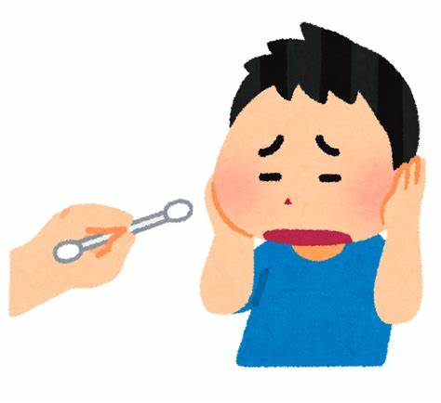
か
蚊

Slide 5
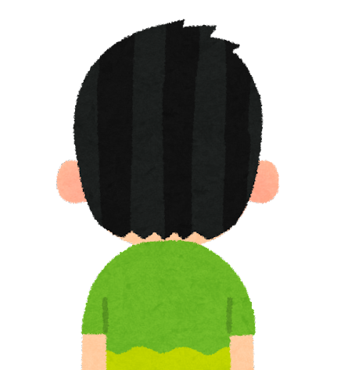
友達

Slide 6
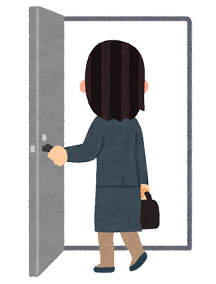
山田さん

Slide 8
